Slide 1
2013 校赛题解
BIT ACM/ICPC集训队
2013.5.19

Slide 2
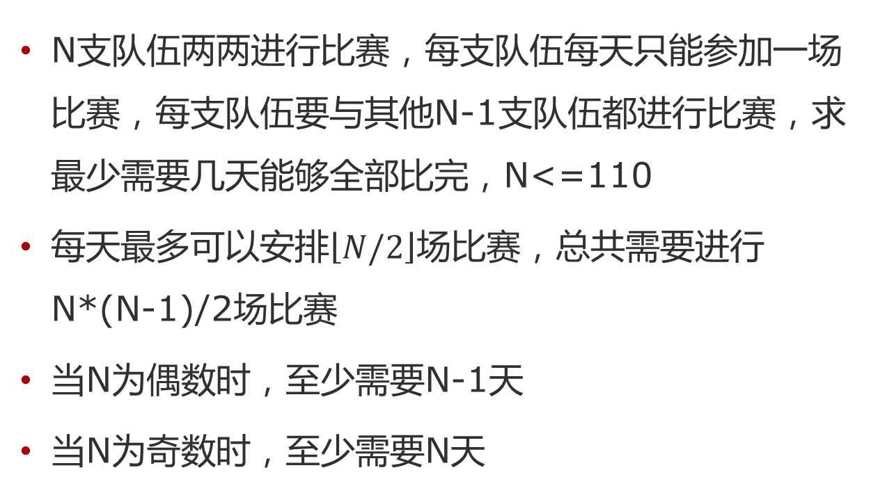
L 安排比赛
N支队伍两两进行比赛，每支队伍每天只能参加一场比赛，每支队伍要与其他N-1支队伍都进行比赛，求最少需要几天能够全部比完，N<=110
每天最多可以安排$\left\lfloor N/2\right\rfloor$场比赛，总共需要进行N*(N-1)/2场比赛
当N为偶数时，至少需要N-1天
当N为奇数时，至少需要N天

Slide 3
L 安排比赛
对于N为奇数的情况，可以给出如下构造方法
1
5
2
4
3

Slide 4
L 安排比赛
对于N为偶数的情况，考虑N-1时的安排，对于新加进来的第N个人，只要每天都与轮空的那个人比赛就可以了
注意，当N为1时不需要进行比赛

Slide 5
A 三角形是一个永不过时的话题
给出平面坐标系上的N个点，求能够组成的最大的三角形面积，3<=N<=100
枚举三角形的三个顶点，计算面积即可，O(N^3)
三角形面积的计算方法：叉积、余弦定理、海伦公式等均可

Slide 6
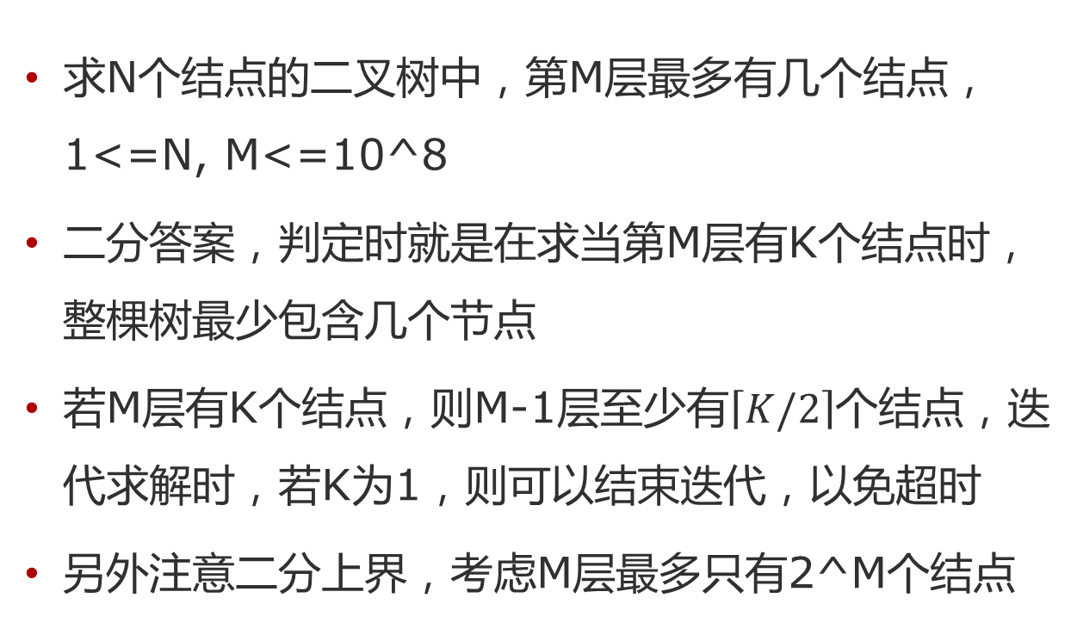
F 二叉哥的二叉树
求N个结点的二叉树中，第M层最多有几个结点，1<=N, M<=10^8
二分答案，判定时就是在求当第M层有K个结点时，整棵树最少包含几个节点
若M层有K个结点，则M-1层至少有$\left\lceil K/2\right\rceil$个结点，迭代求解时，若K为1，则可以结束迭代，以免超时
另外注意二分上界，考虑M层最多只有2^M个结点

Slide 7
J 罗汉鸽
给出N只鸽子的翅膀宽度、身高和腿长，要求按照翅膀宽度严格递增的顺序叠罗汉，有些鸽子不能挨在一起，求在此条件下最多能够叠到多高，N<=500
按照翅膀的宽度排序，则答案为这个序列的一个子序列
记dp[i]为以第i只鸽子为底，最高可以叠的高度
则转移方程为dp[i] = max( h[i]+g[i], max{h[i]+dp[j]} )，其中j是小于i且可以与i相邻的鸽子
最后的结果就是max{dp[i]}

Slide 8
B 第k小的和
从长度为N和M的两个数组中各选择一个数加起来，求其第K小的数，1<=N, M<=10^5，K<=N * M
二分答案，维护两个游标，O(N)的方法进行判定
由于数组是有序的，维护两个游标，一个从前往后，一个从后往前，就可以计算得到比当前二分的值更小的数有多少个

Slide 9
B 第k小的和
例如，当前二分的值为5，想要找到<=5的数有几个
与A0相加<=5的数有2个
与A1相加<=5的数有2个
与A2相加<=5的数有1个
与A3相加<=5的数有1个
共有6个
1
1
2
3
A
2
4
5
B

Slide 10
D 深秋歌会，激情深秋
将N个数围成一圈，分别以每个数作为起点，得到N个前缀和序列，求其中序列最小值非负的比例，1<=N<=1000000
圈比较难处理，因此可以将圈拆开，复制一份，变成一个长度为2N的序列A
记Sum[i, j] = A[i] + … + A[j]，则有Sum[i, j] = Sum[1, j] - Sum[1, i-1]

Slide 11
D 深秋歌会，激情深秋
若取Ak为起点，则对应的前缀和序列为Sum[k, k], …, Sum[k, N+k-1]
实际上就是(Sum[1, k] - Sum[1, k-1]), …, (Sum[1, N+k-1] - Sum[1, k-1])
因此，只要考虑以A1为起点时，对应的前缀和序列S就可以了，S[i] = A[1] + … + A[i]

Slide 12
D 深秋歌会，激情深秋
对于一个区间来说，共同加上一个数，其最小值所在的位置不会发生变化
因此，当以Ak为起点时，考虑[K, N+K-1]这个区间，关键的就是如何快速的求出该区间的最小值
[1, K]与[N+1, N+K-1]的最小值位置一致
预处理得到从前向后和从后向前的最小值位置即可
1
K
N
N+1
N+K-1
2N
S
Min-Sn
Min

Slide 13
H 植物大战僵尸2
略微繁琐的模拟题
注意每个时刻只要考虑最前方的僵尸就可以了

Slide 14
C 红色警戒
给定一张V个点、E条边的有向图，边上有距离值d，有承重值w，求一条从起点到终点的承重值严格递增的最短路，V<=20000，E<=100000
将边按照承重值从小到大排序，依次对边所连接的两个点做松弛，即对于边(u->v)，若dist(s, u) + d(u, v) < dist(s, v)，则更新dist(s, v)
注意，当边的承重值相同时，应该同时更新这一组边

Slide 15
E 植物大战僵尸
给定一张V个点的有向图，点上的权值表示僵尸的数量，僵尸会以概率p随机选择一条路转移，以概率1-p随机选择直接转移到V个点
已知最后每个点上僵尸的数量会趋于一个定值，求V个点的定值分别是多少，V<=100
大胆猜想：模拟若干次之后，就能够得到结果

Slide 16
E 植物大战僵尸
根据图的结构可以处理得到一个V*V的转移矩阵
模拟的过程就是不断拿一个1*V的行向量乘以这个矩阵，得到的就是进行一次转移之后每个点上的僵尸数量，当前后结果之差不超过误差范围时即可结束
实际证明：Perron–Frobenius定理
这是一个迭代收敛的过程，收敛速度由p^V的收敛速度决定

Slide 17
G 阿福的困惑
朴素的解法是将N个生物可能造成的伤害作为状态，利用位运算进行DP，由于伤害值只有0至5，N<=8，因此可以用一个32位整形来表示一个状态
也可以设计状态为f[2^N][2^M]，表示攻击和阻挡的生物的状态，转移时枚举阻挡的生物，需要加一些位运算上的优化，最终复杂度是O(2^N*3^M)

Slide 18
I 阿福的困惑2
卡牌和补充包的关系可以看做是一个二分图
题目保证一定存在一个二分图的完美匹配
去掉完美匹配的边之后，问题就转化为一个最小权闭合图问题
使用最小割求解即可

Slide 19
K 生化危机
对于一个损坏的格子而言，其影响的是以其为中心的一个矩形
考虑要放入的这个矩形的左上角这个点，该点不能放的位置实际上就是以每个损坏的格子为右下角的矩形
因此转化为矩形面积并的问题
扫描线加线段树即可求解

Slide 20
以上 谢谢
对于本次校赛题目有所疑问的欢迎赛后继续讨论
欢迎加入校ACM/ICPC集训队
联系方式：
邮箱 CathyChenChn@gmail.com
QQ 406458287

